Slide 1

Séries non-stationnaires
Patrick Waelbroeck, ENST
waelbroe@enst.fr

Slide 2
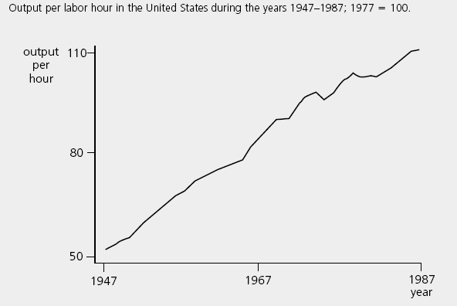
Tendance et saisonalité

Slide 3
Comment capturer cette tendance ?
Introduire une tendance linéaire déterministe:
où e_{t} est une variable i.i.d. de moyenne nulle et de variance constance dans le temps
Le paramètre a capture la tendance linéaire:
Autre formulation : tendance exponentielle

Slide 4
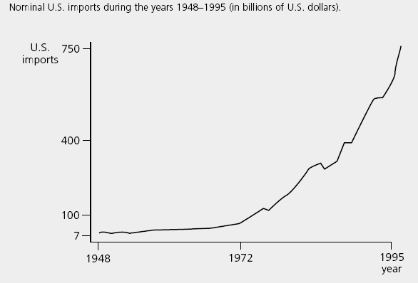
Tendance exponentielle

Slide 5


Tendance stochastique
Exemple : AR(1) avec racine unitaire
marche aléatoire
E(y_{t})=E(y₀)
Par contre
Forte persistence: la valeur de y_{t} influence fortement les valeurs futures

Slide 6

Persistence
Espérance conditionnelle :
A comparer à
Pour un AR(1) stationnaire
Autre formulation
avec

Slide 7
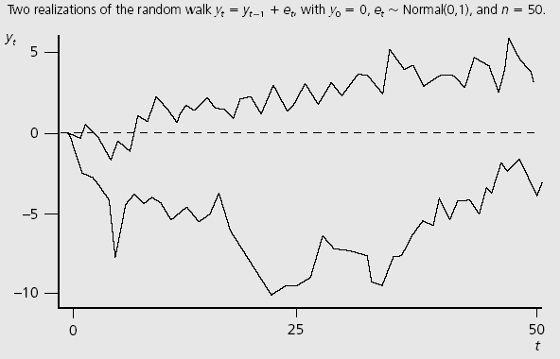
Graphiquememnt

Slide 8
Piège :spurious regressions
Beaucoup de variables économiques ont une tendance positive
Sans modéliser la tendance commune peut conduire à une analyse spurious (faux)
Correction:
Sinon biais variable omise !

Slide 9

Exemple
invpc = investissements réels en logement; price = indice de prix du logement (base 1982)
Modélisation offre avec élasticité constante
Elasticité prix significative et positive, pas statistiquement différente de 1
Problème : invpc et price ont une tendance positive

Slide 10

Exemple (suite)
Autre problème : autocorrélation des erreurs → calcul des écarts-types non approprié par MCO → calcul par MCG.
Taux de croissance de 1%
Pas de relation entre invpc et price !
"spurious regression"

Slide 11
Saisonnalité
Beaucoup de séries temporelles ont des composantes saisonnières
Ex : ventes de champagne en décembre, utilisation des cartes de crédit en décembre, effet du lundi sur la variance des rendements des actions, ...
Désaisonnalisation par filtrage
Utilisation de variables binaires
Analyse spectrale : domaine fréquence / domaine temporel

Slide 12
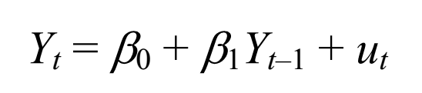

Non-stationnarité - Racines unitaires
AR(1)
Solution de
z₁ = 1/ β₁

Slide 13
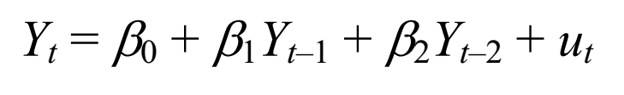
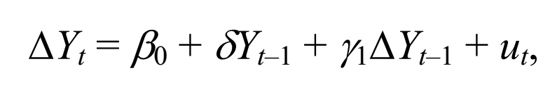
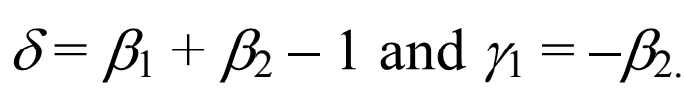
Racines unitaires
AR(2)
ON ré-écrit,
avec

Slide 14

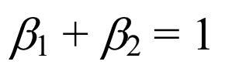


Racines unitaires
Si
A une racine unitaire, alors
Le modèle AR(2) devient,
= modèle AR(1) en différence

Slide 15




Test de Dickey Fuller
Pour l’AR(1)
On teste l’hypothèse (test à seul côté, stationnarité)
Dans l’équation

Slide 16
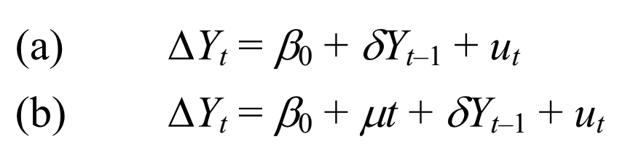
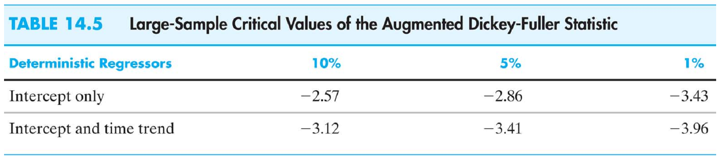
Test de racine unitaire
Tables de Dickey Fuller dépendent du modèle

Slide 17
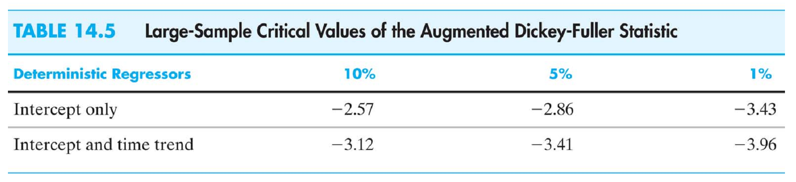
Augmented Dickey Fuller
Pour l’AR(p)
On teste l’hypothèse (test à seul côté, stationnarité)

Slide 18
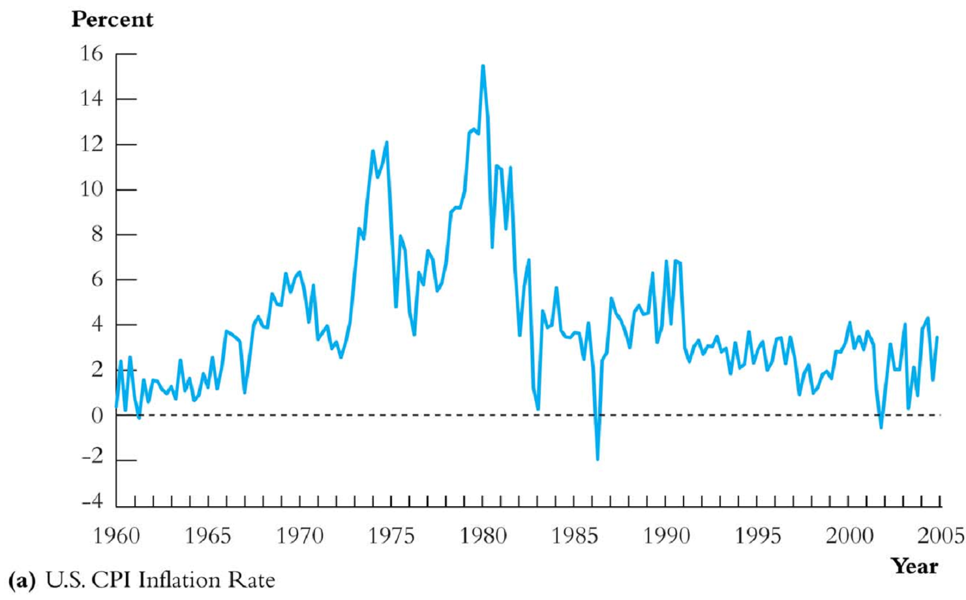
Exemple
Inflation, test avec 4 délais
DF = - 2.69, rejeté à 10%, pas à 5%

Slide 19
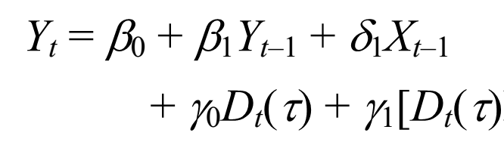




Non stationnarité – changement de régimes et stabilité
Les coefficients sont-ils constant sur la période ?
Test de Chow
Avec si t ≥ τ et 0 sinon
On teste H₀ :

Slide 20
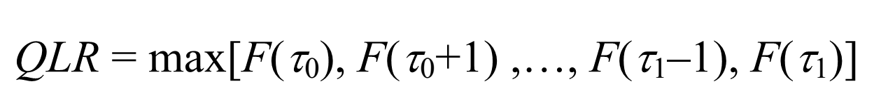
Cas où la date du changement est inconnue
Faire le test de F pour différentes date de changement de structure
La statistique QLR est définie sur la plage τ₀ ≤ τ ≤τ₁
Les seuils critiques sont ajustés (max)
30% trimming (15% au début, 15% à la fin de la période)

Slide 21
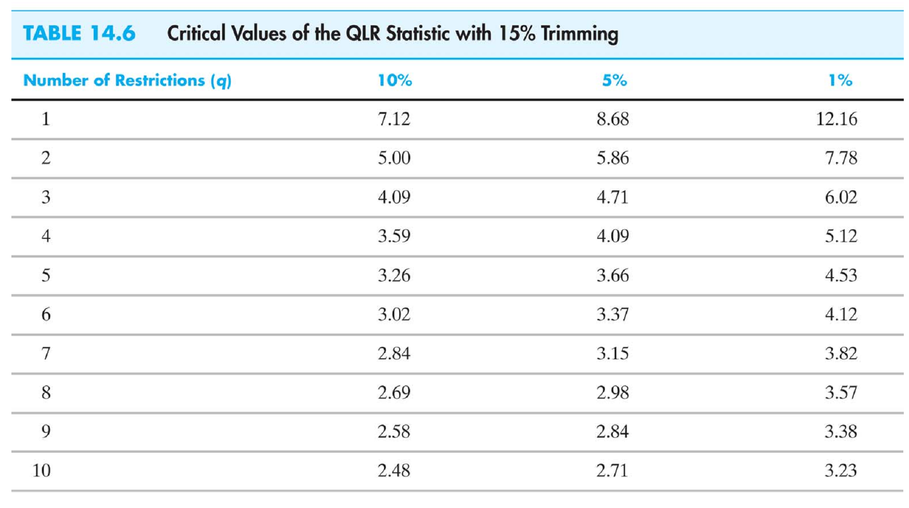
Seuils critiques QLR

Slide 22
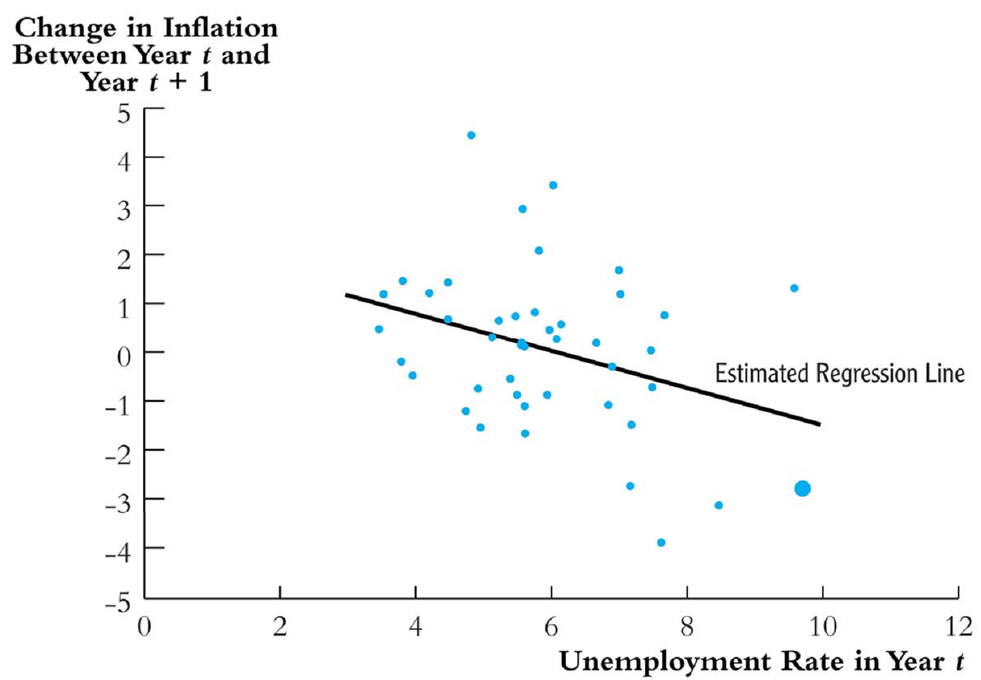
Courbe de Phillips (USA, 1962-2004)
NAIRU (inf = 0) ≅ 6%

Slide 23
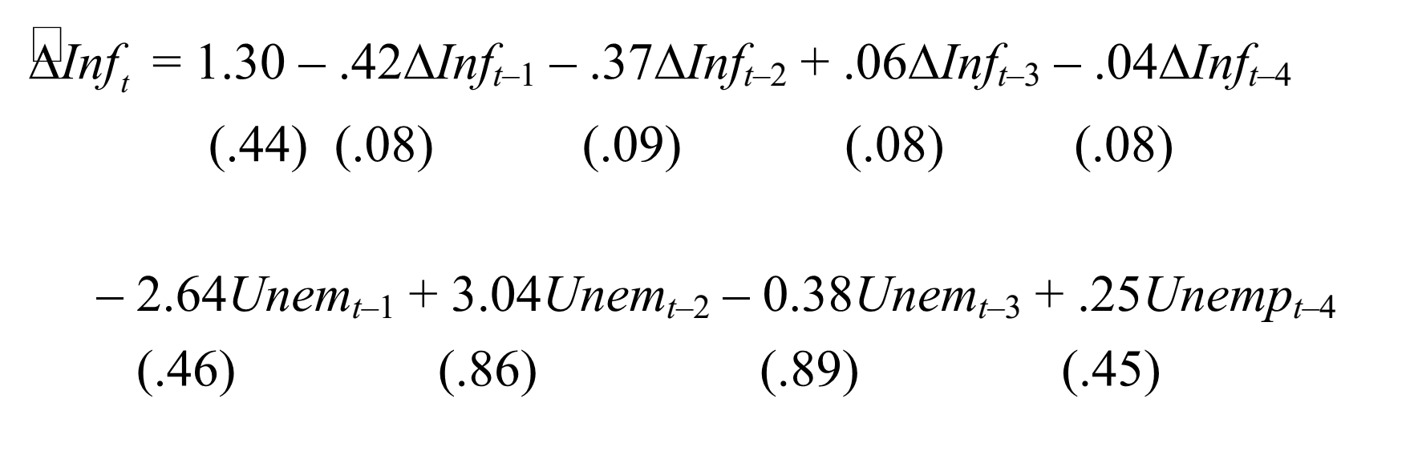
Exemple
Changement de structure pour la courbe de Phillips (1962 - 2004)
Test de changement de structure pour les coefficients de unempt-1, …, unemp t-4
QLR = 5.158, p-val < 1%
Date de changement : Quatrième trimestre 1981

